Slide 1
Individualni projekt 1:
Shopping centar Prečko
Oblikovanje javnih vizualnih komunikacija
Lucija Pischiutta
3R3DD1

Slide 2
Cilj ovog projekta je analizirati sustav signalistike Shopping centra Prečko te predložiti i stvoriti rješenja za poboljšanje istog.

Slide 3
Analiza prostora i funkcionalnosti

Slide 4
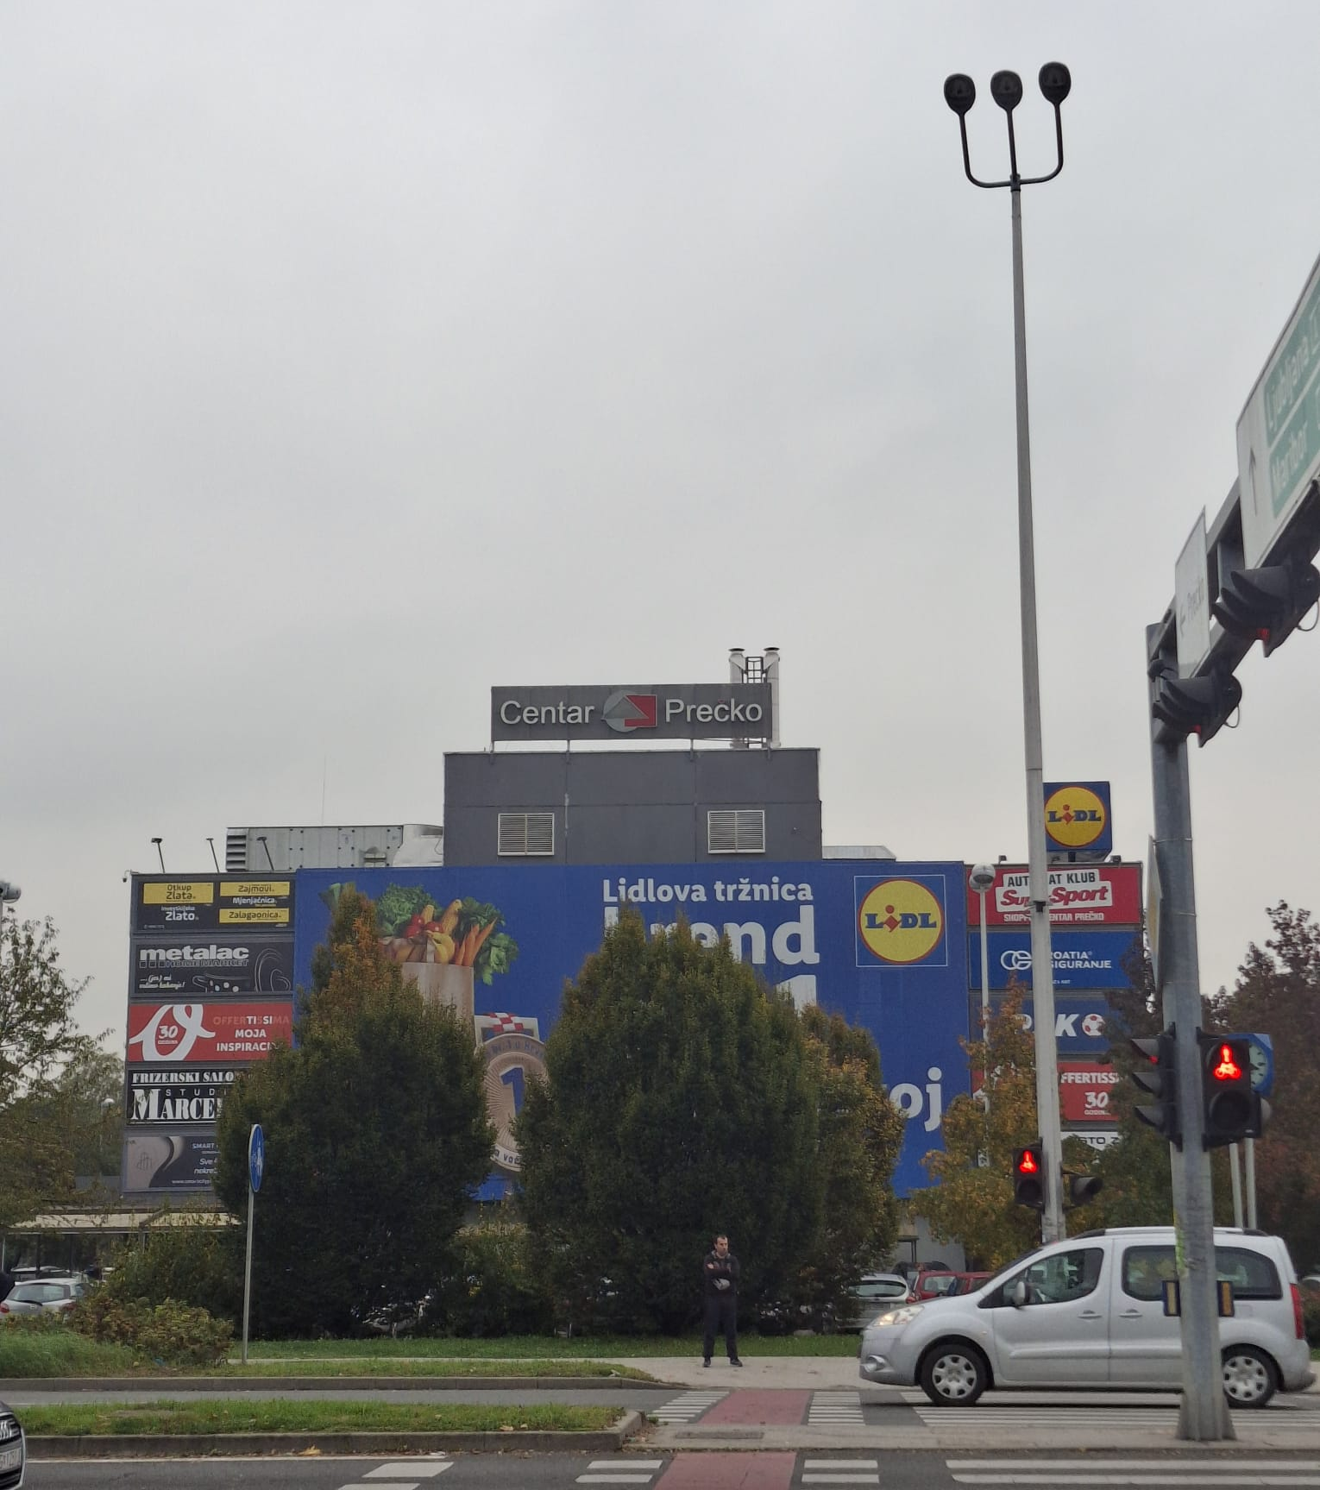
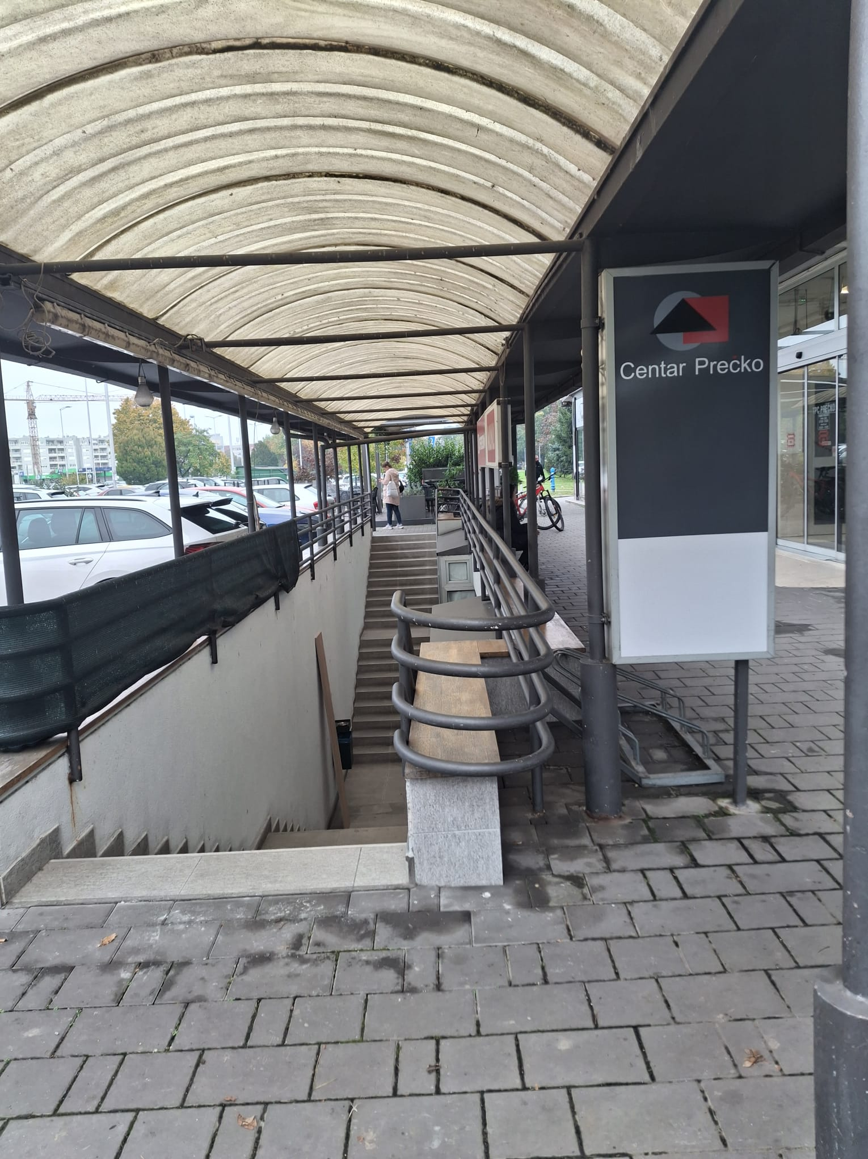
Vanjske oznake
Samo na sjevernoj strani zgrade je natpis koji je vidljiv izdaleka i jasno označava da se radi o Shopping centru Prečko
Samo na toj strani se nalazi i manji natpis na vrlo upitnom mjestu: stražnjem ulazu u Manu i Offertissimu (u podrumu), koji nije ni namijenjen kupcima

Slide 5
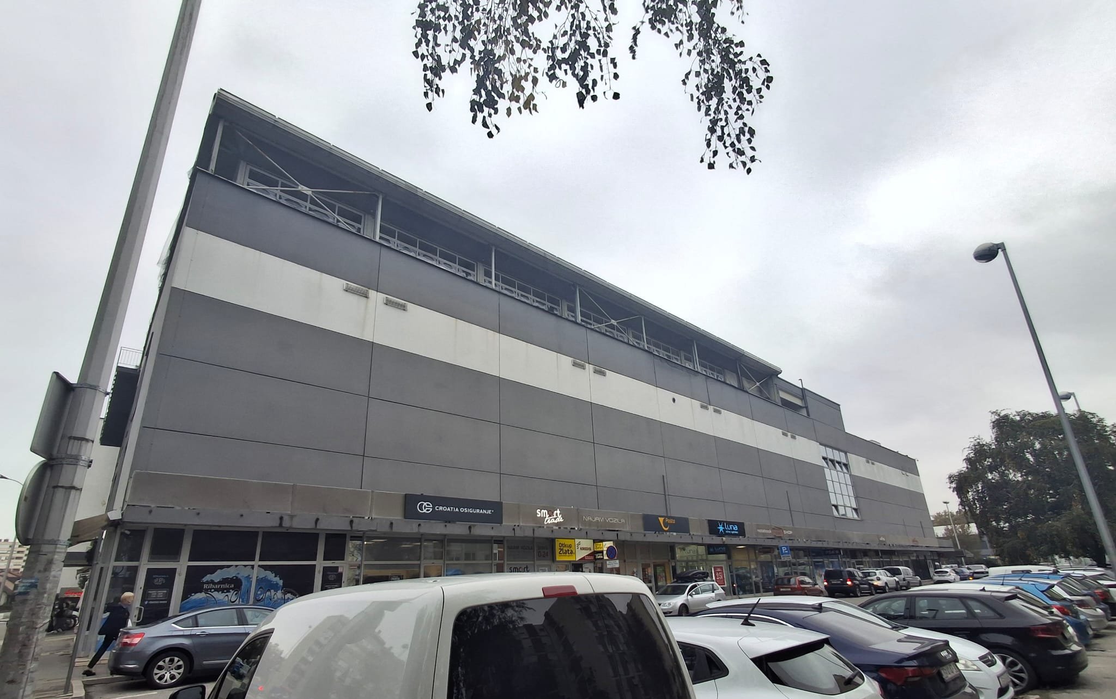
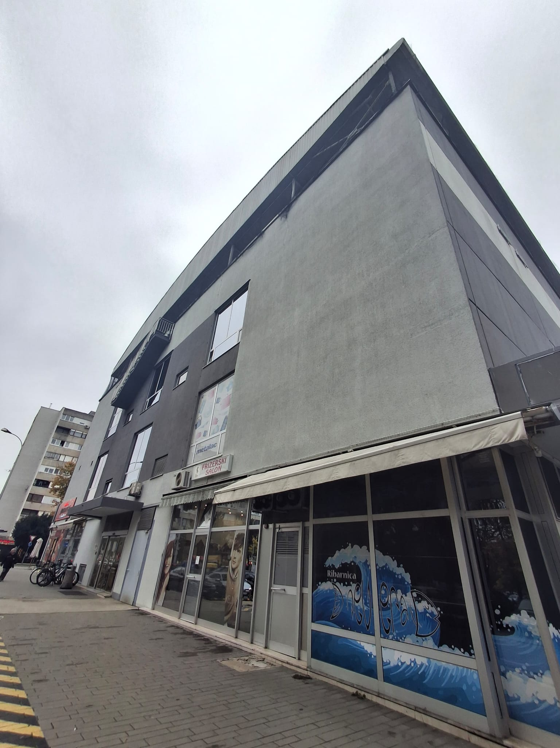
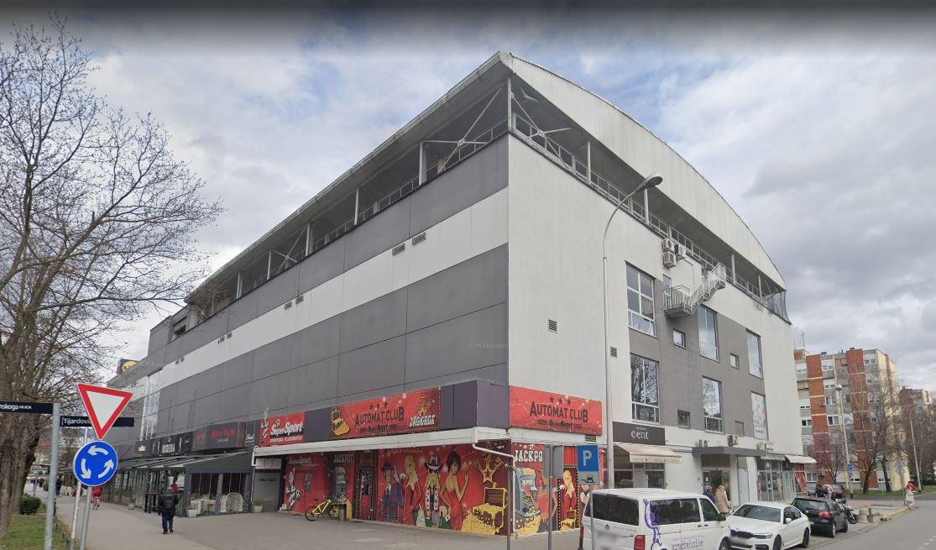
Vanjske oznake
Na ostalim stranama nema naznake da se radi o Centru Prečko

Slide 6
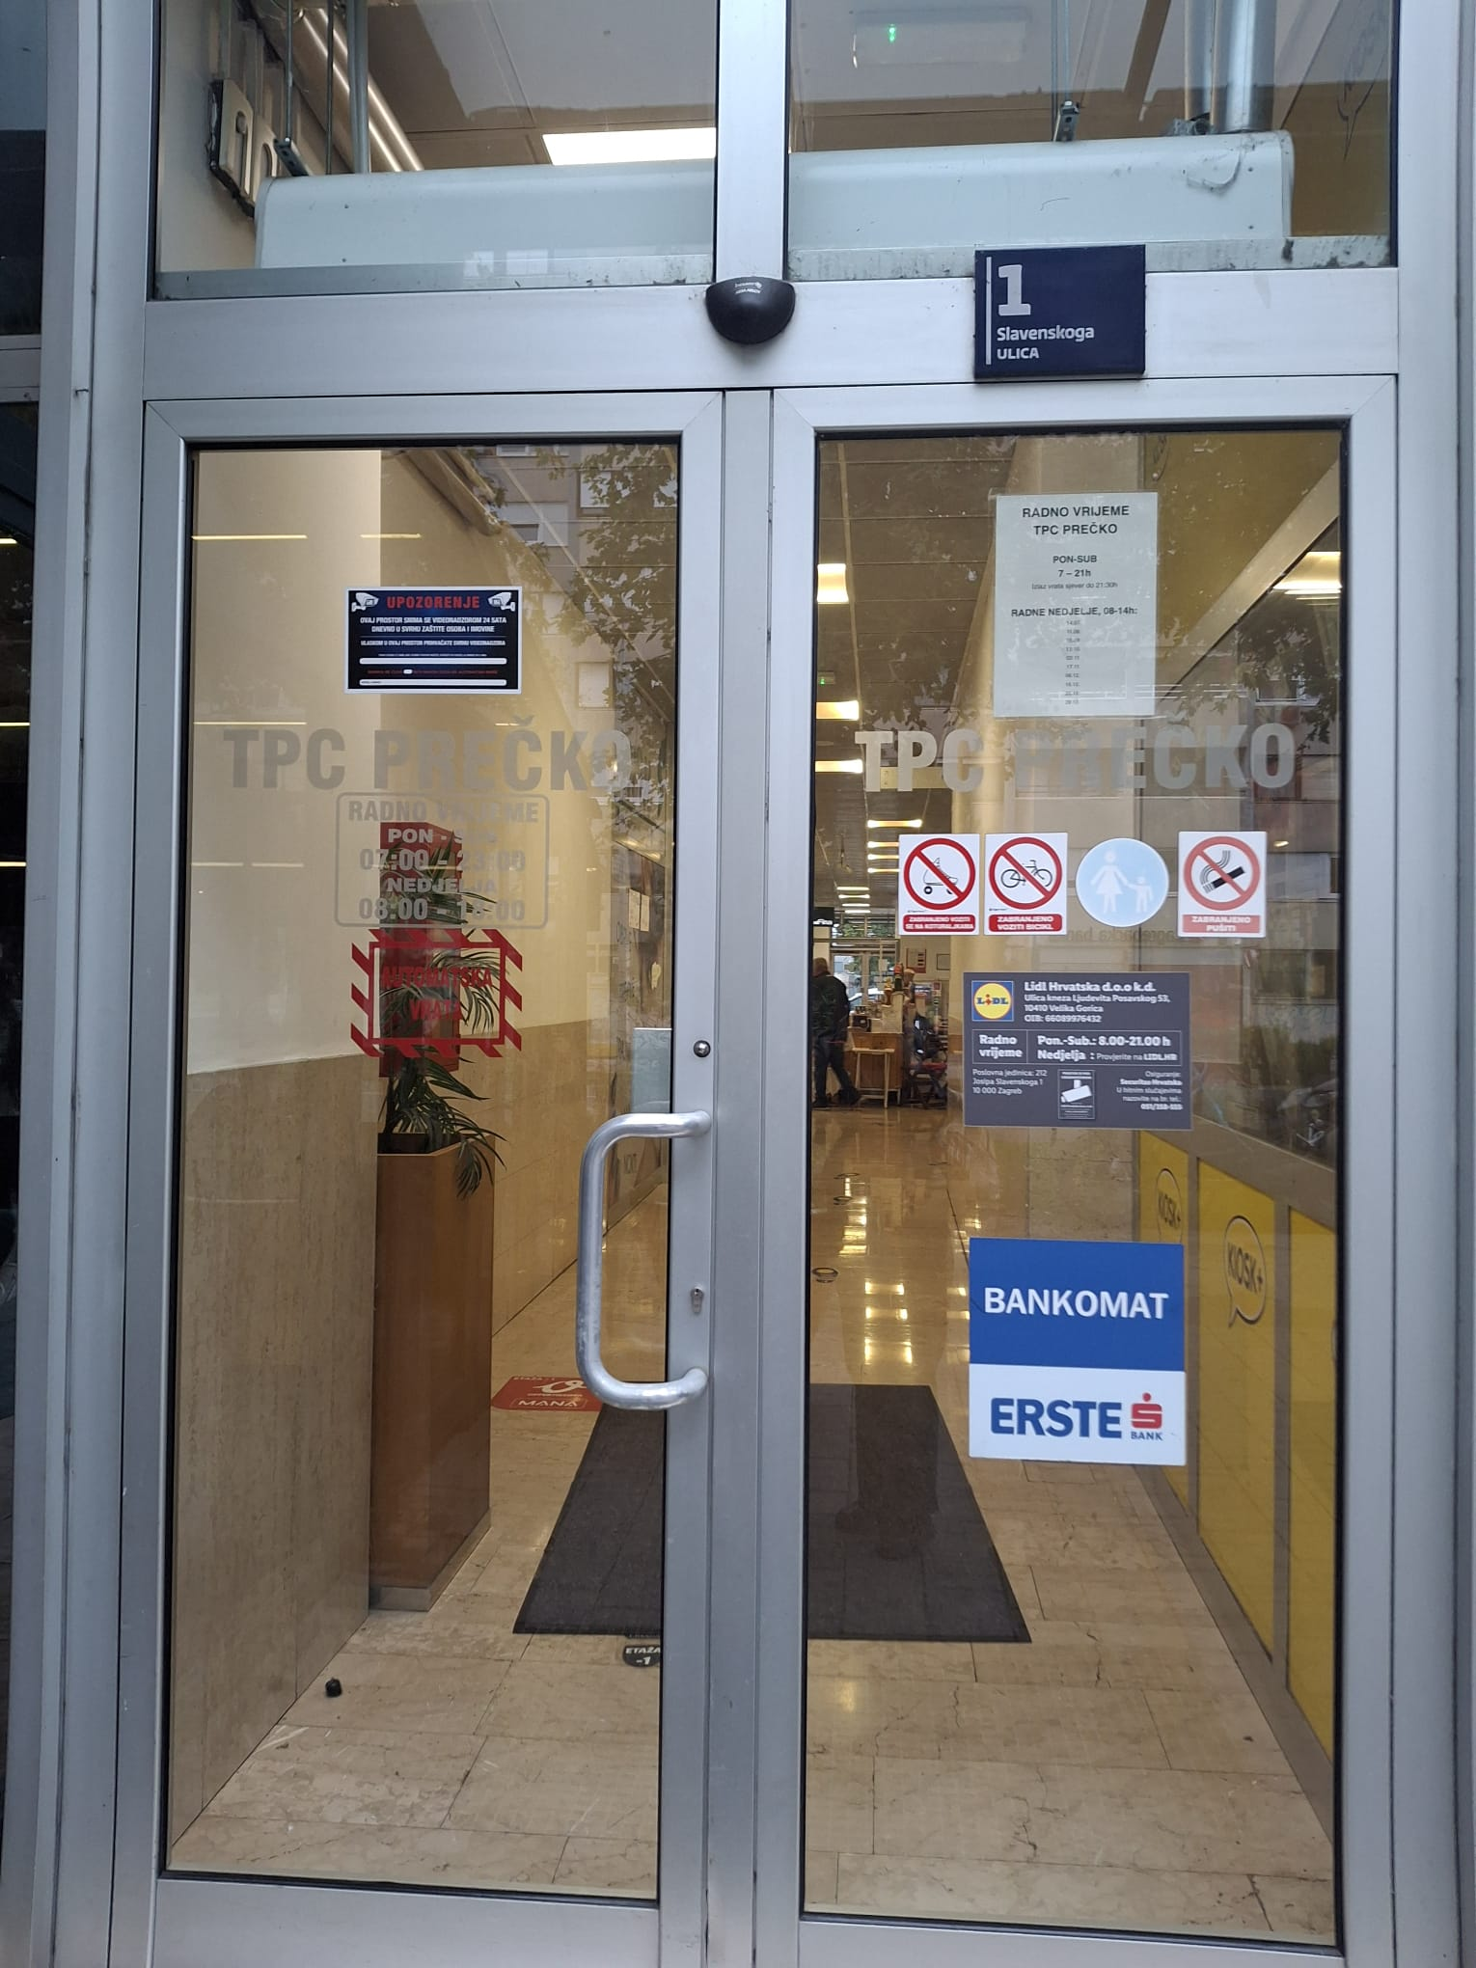
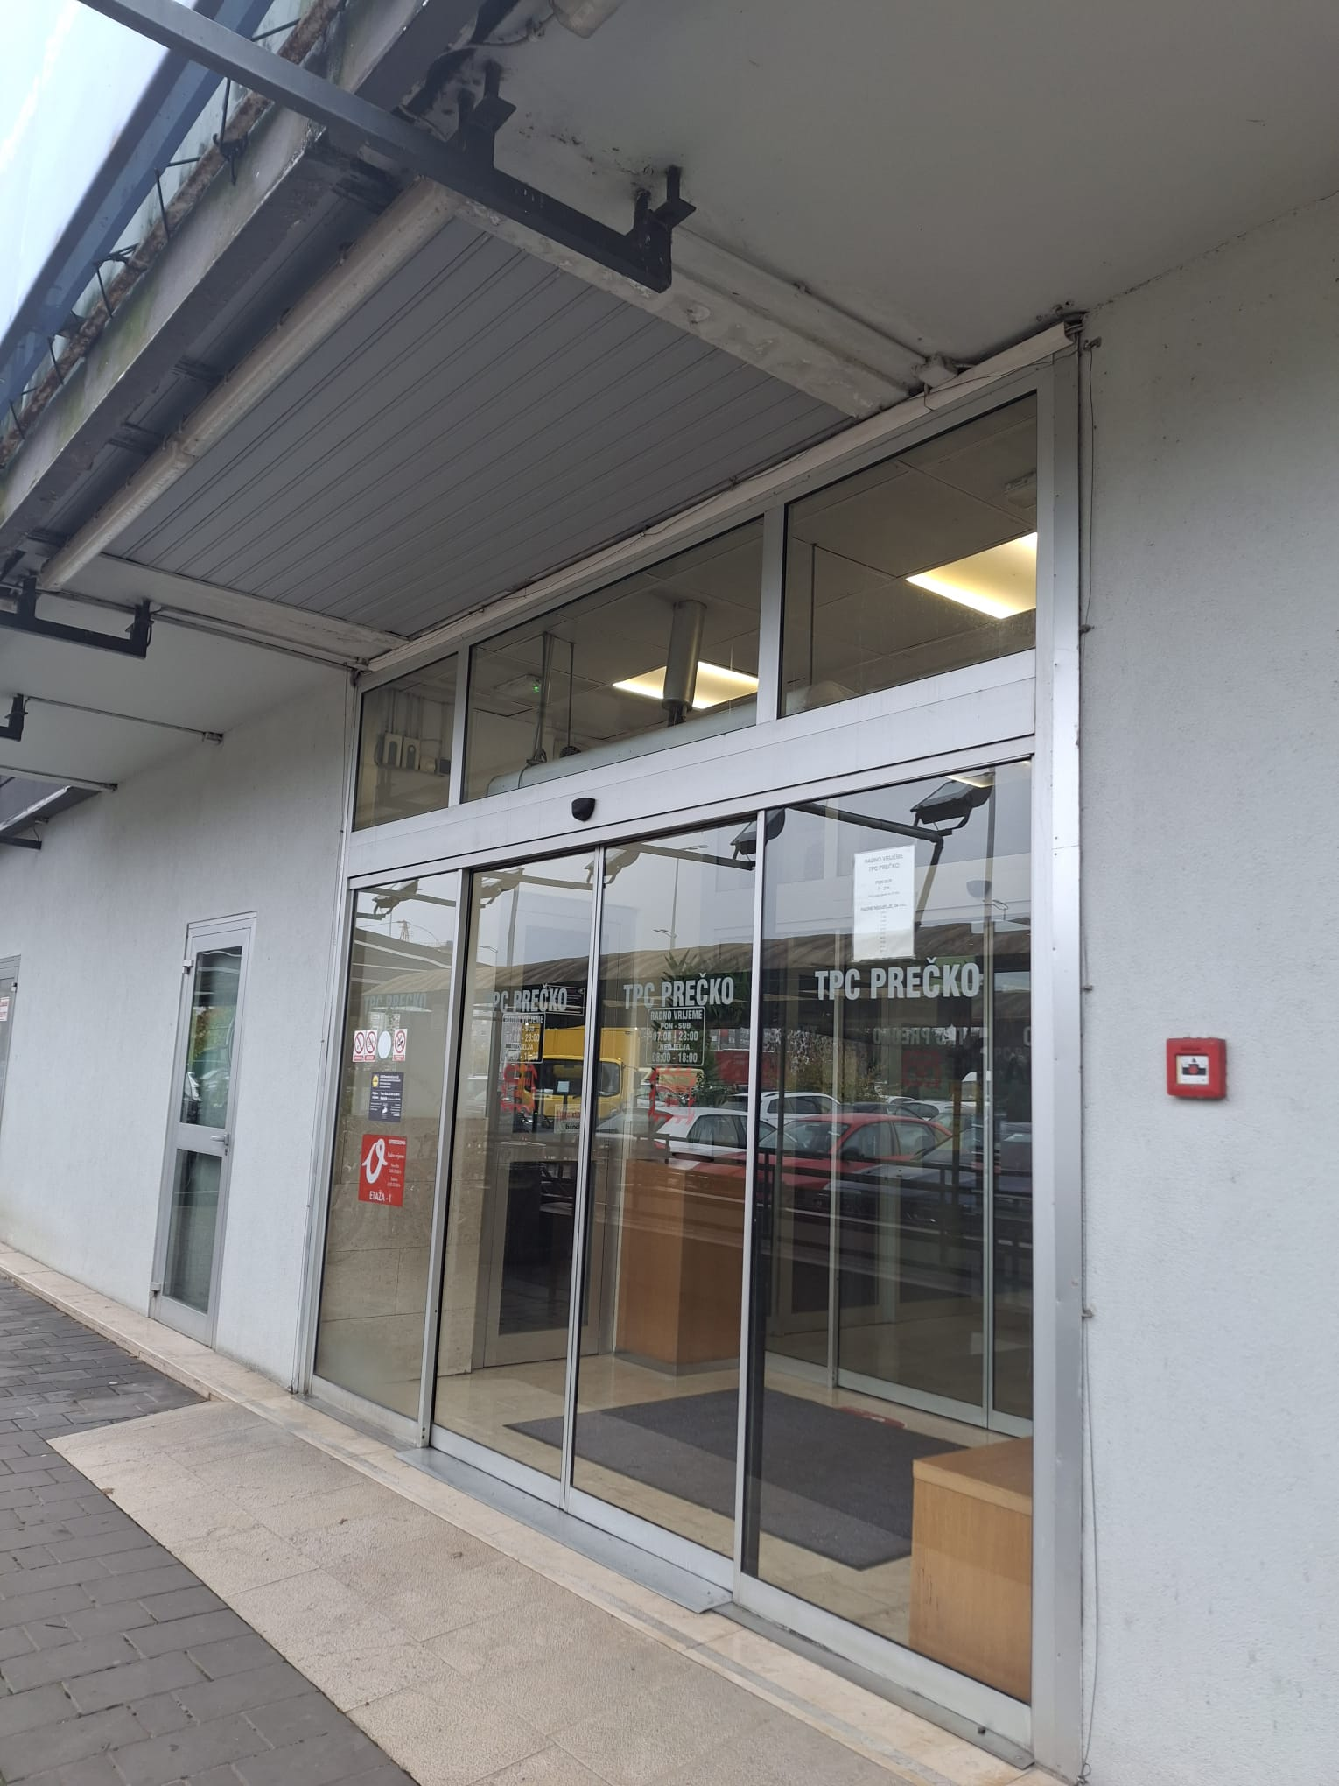
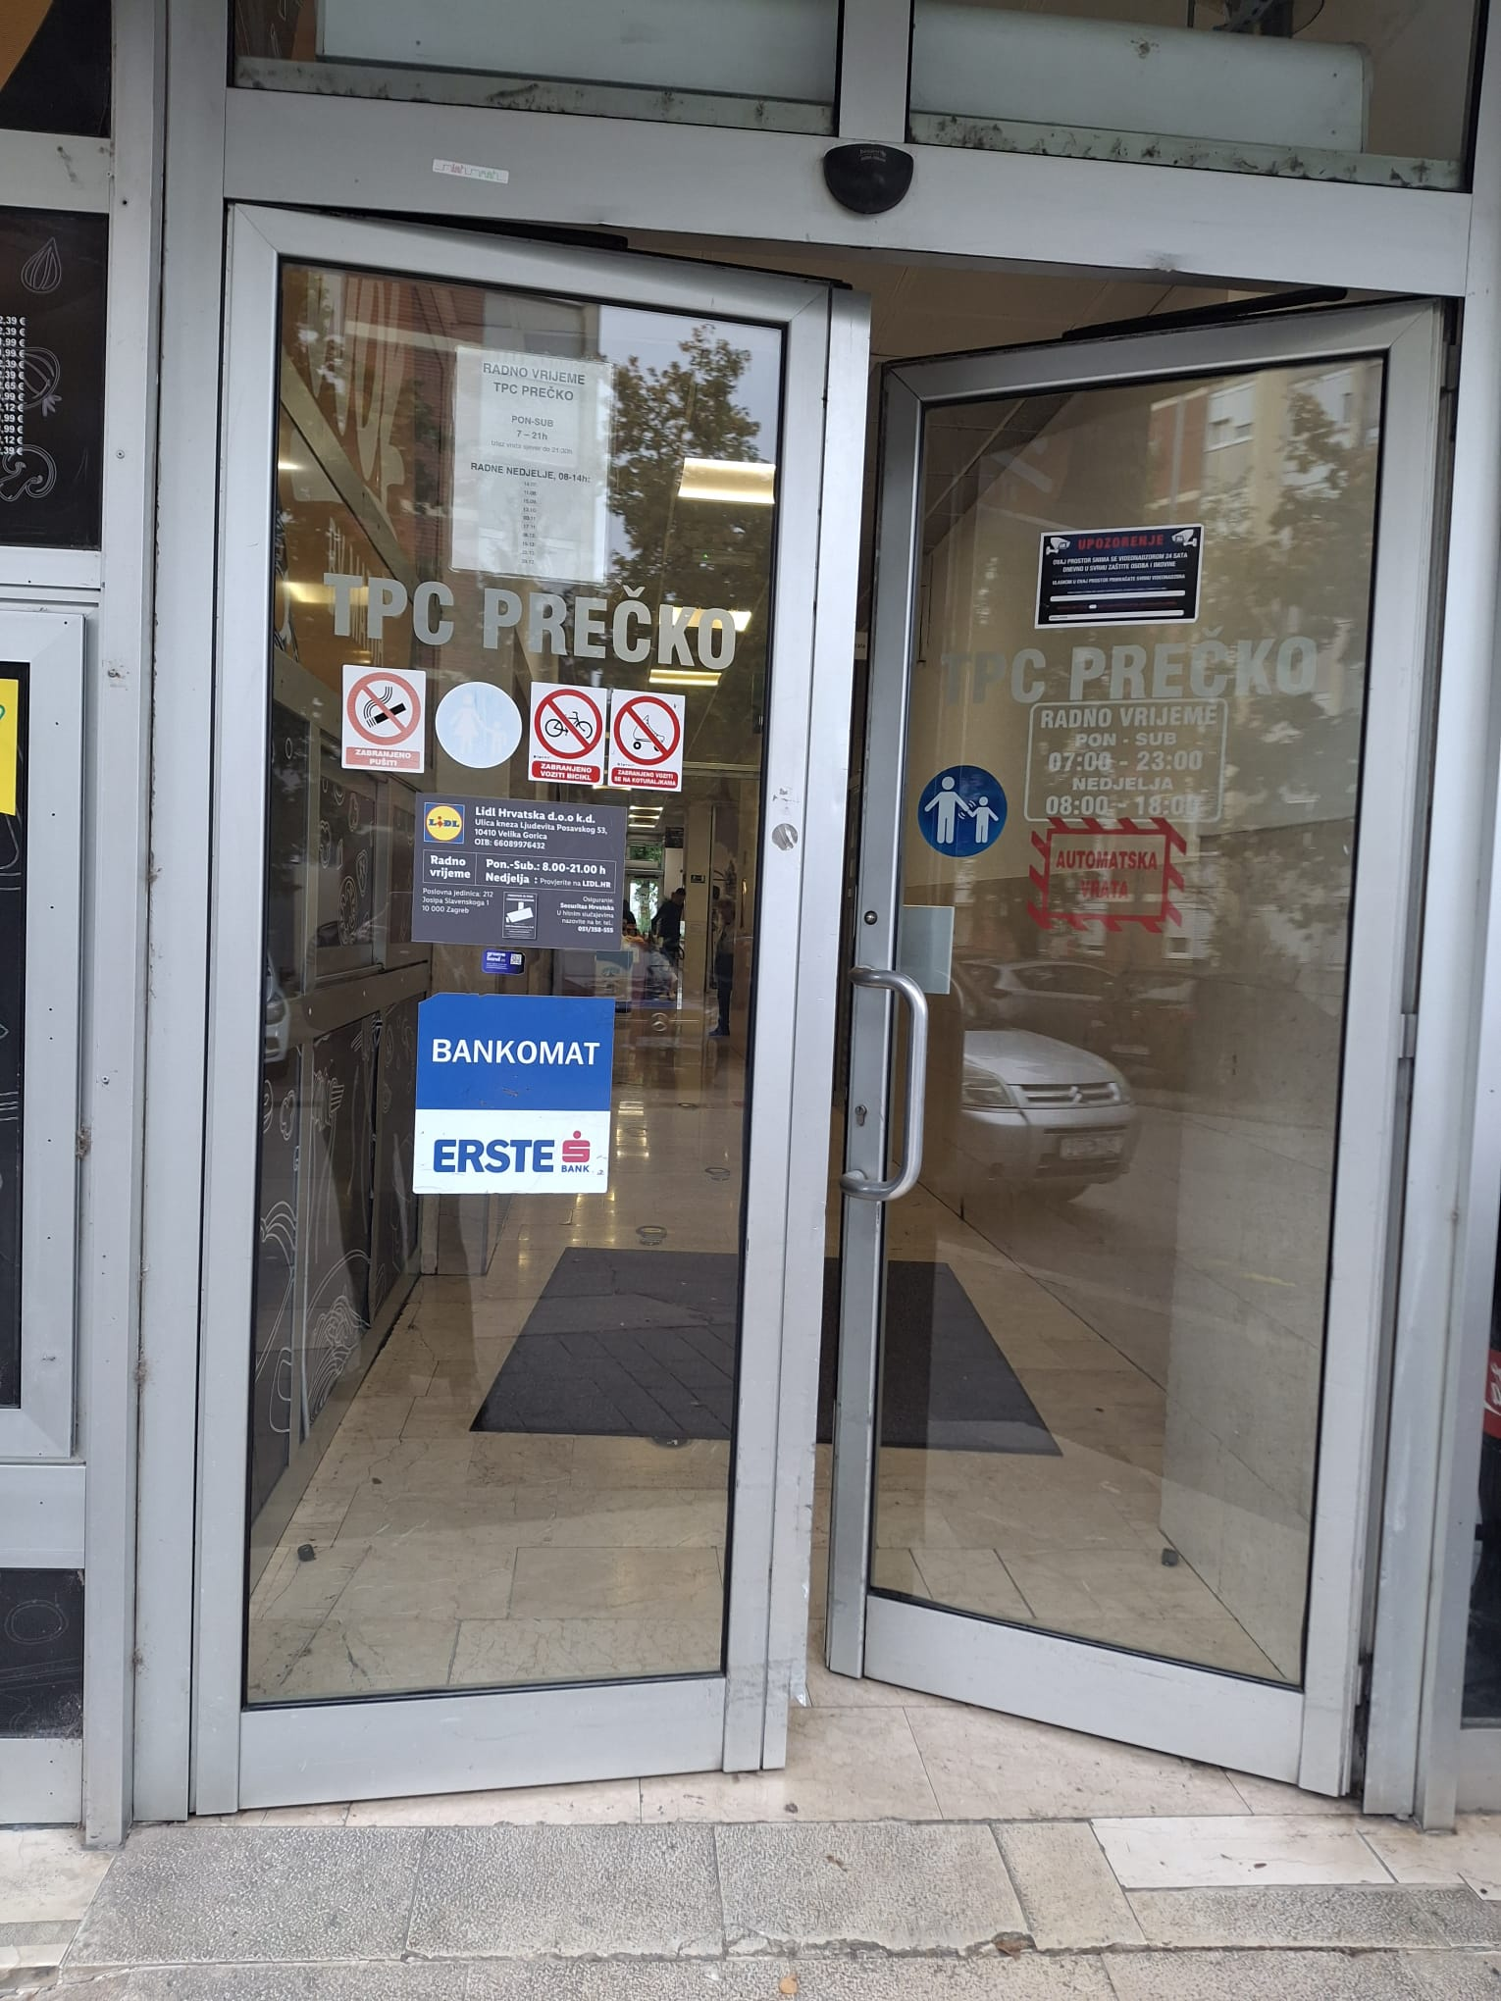
Vanjske oznake - ulazi

Slide 7
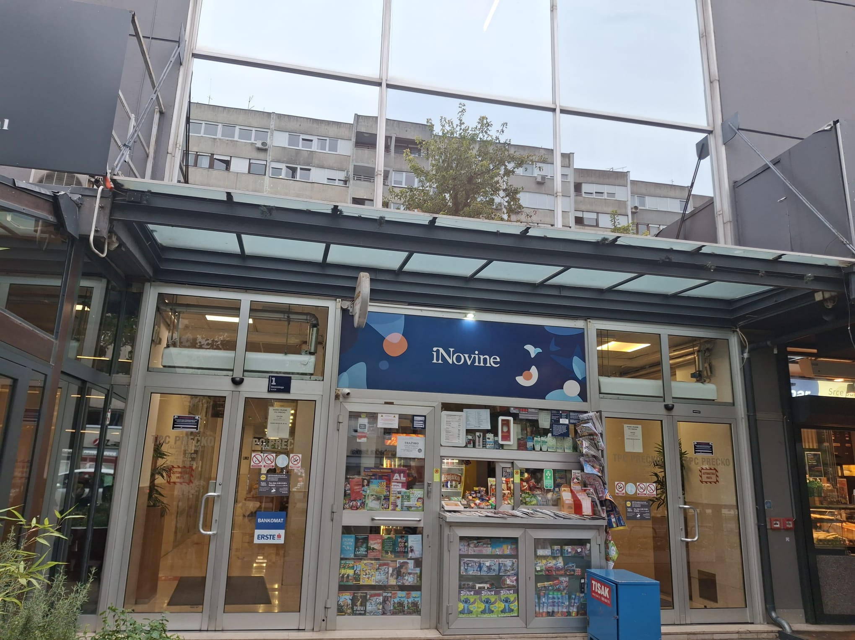
Vanjske oznake - ulazi
Ulazi nisu posebno naznačeni, no na svim vratima piše da se radi o TPC Prečko
Ne postoji jasna hijerarhija informacija
U nastavku je primjer kaotičnog rasporeda oznaka na vratima

Slide 8
Vanjske oznake - ulazi
Novo radno vrijeme (napisano na A4 papiru)
Staro radno vrijeme
Oznaka za automatska vrata
Radno vrijeme Lidla
Oznaka za bankomat

Slide 9
